Slide 1
Introducción, Principios de Diseño y Estructuras de los Sistemas Operativos
Sistemas Operativos Avanzados
Prof. David A. Pérez A.
david.perez@ciens.ucv.ve

Slide 2
Introducción SOA
Definición SO.
  Administrador de recursos.
  Capa de software.
  Nuestra propia definición.
Motivación para utilizar un SO.
  Máquina al desnudo.
  Conjunto de instrucciones reducido.
    Ampliar el conjunto de instrucciones.

Slide 3
Introducción SOA
Motivación para utilizar un SO.
  Soporte multiusuario.
  Liberar al usuario
    ¿De qué?
¿Dónde consigo un SO?

Slide 4
Introducción SOA
Funciones de un SO.
  Administración de recursos.
    Administración del tiempo.
    Administración del espacio.
    Manejo de sincronización de procesos.
      Deadlock.
    Manejo de estadísticas y estado del sistema.

Slide 5
Introducción SOA
Funciones de un SO.
  Interfaz amigable
    ¿Qué esconde la interfaz?
    Ambiente de ejecución.
      Administración de procesos-creación, control y finalización.
      Manipulación de archivos.
      Manejo de interrupciones.
      Soporte de E/S.
    Detección y manejo de errores.

Slide 6
Introducción SOA
Funciones de un SO.
  Interfaz amigable.
    Protección y seguridad.
    Tolerancia a fallas y recuperación de las mismas.

Slide 7
Introducción SOA
Conceptos básicos.
  ¿Qué debo proveer?
    Abstracción de proceso.
    Abstracción de hilo.
    Sincronización.
    Manejo de dispositivos.
      Discos, etc.
    Manejo de memoria.
      Principal y secundaria.
    Sistema de archivos.

Slide 8
Enfoques de Diseño
¿Cuál es la idea natural?
  La forma “burrera”, en verdad macro.
  Gran colección de procesos sin estructura.
  ¿Qué podría suceder al ejecutar una instrucción?
    Efecto domino.

Slide 9
Enfoques de Diseño
¿Cuál es la idea natural?
  La forma “burrera”, en verdad macro.
  Gran colección de procesos sin estructura.
  ¿Qué podría suceder al ejecutar una instrucción?
    Efecto domino.

Slide 10
Enfoques de Diseño
Ventajas del enfoque macro.
  Propósito específico.
  Sistemas pequeños.
Desventajas del enfoque macro.
  Poca factibilidad de expansión.
  Fuertes complicaciones.
    Código, pruebas y depuración.

Slide 11
Políticas vs. Mecanismos
Políticas.
  Que hacer.
Mecanismos
  Como hacer.
No confundir
Ejemplos
  Planificación de procesos.
  Funcionamiento de un restaurant.

Slide 12
Políticas vs. Mecanismos
¿Quién realiza dicha separación?
Ventajas.
  Flexibilidad.
  Independencia.
¿Qué cambia?
  Las políticas.
    Alto nivel.
  En ciertas ocasiones los mecanismos.
    Bajo nivel → ¿Implicaciones?

Slide 13
Refinando Conceptos
¿Por qué surge el hilo?
  Planificación.
¿Ambientes idóneos para usar hilos?
  Procesos orientados a E/S.
  Multiprocesadores.
  Niveles.
    Usuario/Librerías.
    Kernel.

Slide 14
Refinando Conceptos
Granularidad.
  Frecuencia de sincronización.
  Categorías de paralelismo:
    Independiente.
    Grano grueso.
    Grano muy grueso.
    Grano medio.
    Grano fino.

Slide 15
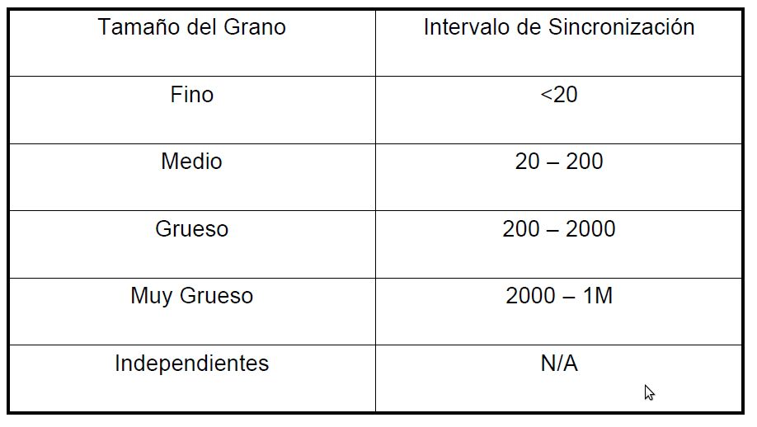
Refinando Conceptos

Slide 16
Hyperthreading
Tecnología propietaria de Intel.
Por cada procesador físico presente, el SO direcciona o mapea dos procesadores virtuales.
  Compartición de la carga de trabajo.
Sólo se requiere que el SO posea soporte para múltiples procesadores.

Slide 17
Hyperthreading
Mejora el desempeño de aplicaciones con hilos.
Desempeño de un 155 a un 30 % mejor que sus predecesores.
Su funcionamiento esta basado en duplicar ciertas secciones del procesador.
  Registros de control (EFLAGS, IMR, MMU registers, etc.)
  Registros de propósito general (AX, BX, CX, DX, etc.)

Slide 18
Hyperthreading
No duplica los recursos de ejecución principales.
  Ideas.
Procesadores lógicos.
  Planificación de hilos de manera simultanea.
Punto débil.
  Consumo de energía.
  ARM con SMT usaba 46% menos de energía.

Slide 19
Multi-core
Sistema de procesamiento compuesto por dos o más cores independientes.
Circuito integrado que posee dos o más procesadores individuales incrustados.
La mejora en cuanto al desempeño depende fuertemente del diseño e implementación de software.
  Nuevo paradigma para los desarrolladores.

Slide 20
Multi-core
Mejoras en el consumo de energía.
¿Se desecho hyperthreading?
  Ideas.

Slide 21
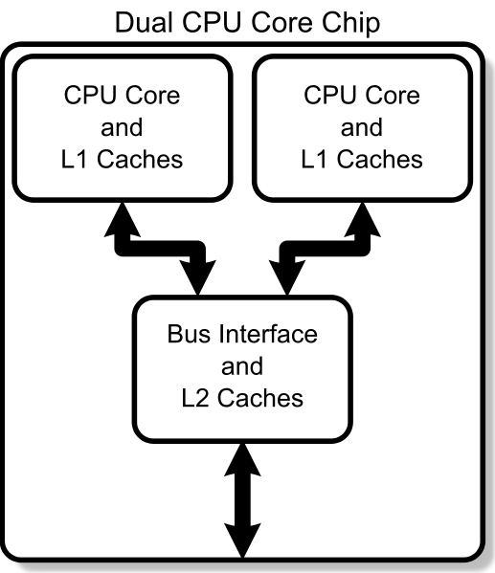
Multi-core

Slide 22
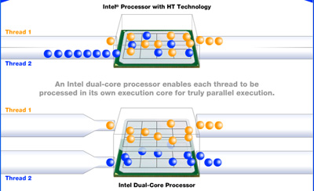
Hyperthreading vs. Multi-core

Slide 23
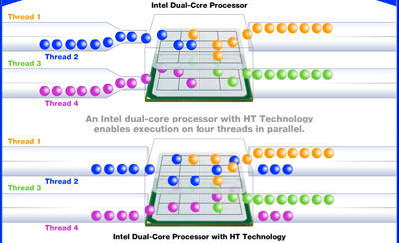
Multi-core + Hyperthreading

Slide 24
Refinando Conceptos
Reentrancia.
  Programas reentrantes.
    No se modifica a si mismo.
  Programas no reentrantes.
    Puede modificarse a si mismo.
  Lo que parece no es…
  Utilidad.
  Tarea.
    Ejemplos de programas reentrantes y no reentrantes.

Slide 25
Diseño – Enfoque en Capas
Dijkstra.
¿Qué prentende?
  Menor complejidad de diseño.
  Menor complejidad de implementación.
¿Cómo planteamos o diseñamos un SO en capas?
  Funcionalidades.
  Balance.
  Interfaz de comunicación.

Slide 26
Diseño – Enfoque en Capas
¿A qué se parece este enfoque?
  OSI.
¿Será el resultado un SO modular?
  Separación y sus ventajas.
¿Qué ofrece este enfoque?
  Simplicidad en:
    Diseño.
    Especificaciones.
    Implementación.

Slide 27
Diseño – Enfoque en Capas
Consideraciones que se deben tener en cuenta para las capas.
  Anécdota.
Ejemplo:
  THE
Tarea
  Leer el articulo de THE para discutirlo en la próxima clase.

Slide 28
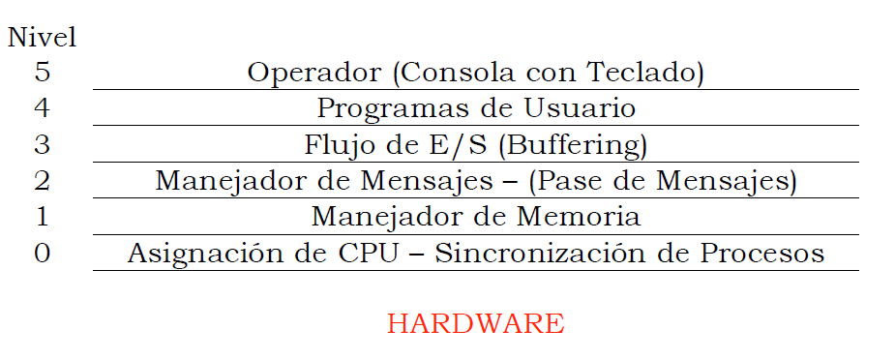
Diseño – Enfoque en Capas

Slide 29
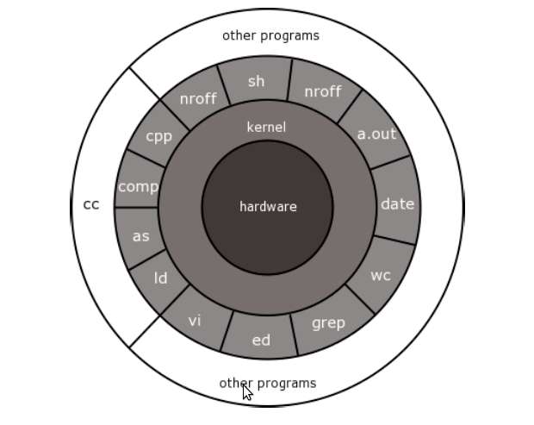
Diseño – Enfoque en Capas
Ejemplo:
  Sistema MULTICS.
  Capas concéntricas.

Slide 30
Refinando Conceptos
Protección.
  Visión interna.
  El sistema se protege a si mismo.
Seguridad.
  Visión Externa.
  El sistema se protege de extraños.

Slide 31
Diseño – Enfoque Núcleo
Brinch Hansen.
Núcleo.
  Definición.
    Colección de primitivas.
  ¿Qué provee?
    Ambiente.
    Flexibilidad
      ¿Por qué?
  Efecto cebolla.

Slide 32
Diseño – Enfoque Núcleo
Según Brinch Hansen.
  Sólo visión de procesos.
    Creación y comunicación.
  Sin concepto de recurso.
  Núcleo grande.
    Poca flexibilidad a alto nivel.
  Núcleo pequeño.
    Bajo soporte a alto nivel.

Slide 33
Diseño – Enfoque Núcleo
Ejemplos:
  HYDRA.
  C.mmp (Carnegie Mellon).
  Nociones.
    Recursos.
    Procesos.

Slide 34
Diseño – Máquinas Virtuales
Definición.
  Capa de software que emula la estructura del hardware.
¿Para qué?
  Acceso único.
¿Qué se puede correr sobre este enfoque?
  Monousuario.
  Multiprogramación.

Slide 35
Diseño – Máquinas Virtuales
Flexibilidad.
  ¿De que punto de vista?
Ventajas.
  Test-Bed.
  No interfiere con el resto de los usuarios.
Desventajas.
  Complejidad.
  Desempeño.
Ejemplos.

Slide 36
¿Por qué avanzan los Sistemas Operativos?
Esfuerzos -- ¿Hacia donde?
  Surgen nuevas arquitecturas.
  Ley de Moore.
¿Qué paso?
  Nos quedamos cortos.
Nacen los Sistemas Operativos Modernos.
  ¿Qué es un Sistema Operativo Moderno?

Slide 37
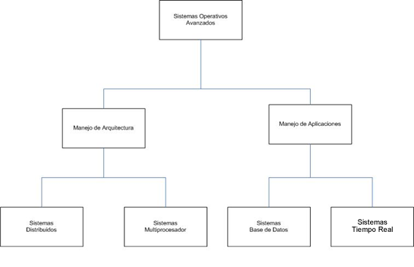
Sistemas Operativos Avanzados

Slide 38
SO Distribuidos
Definición.
  SO.
  Conjunto de máquinas.
  Autónomas.
Función principal.
  Transparencia.

Slide 39
SO Distribuidos
Diseño.
  Sincronización.
  Abrazo mortal.
  Planificación.
  Sistema de archivos.
  Memoria.
  Comunicación.
  Nombramiento.
  Manejo de reloj.
  Retardo en las comunicaciones.

Slide 40
SO Multiprocesadores
Definición.
  SO.
  Varios procesadores.
Diferencia con un SOD.

Slide 41
SO Multiprocesadores
Diseño.
  Consideraciones básicas.
  Sincronización de procesos.
  Planificación de tareas.
  Manejo de memoria.
  Protección y seguridad.

Slide 42
SO Base de Datos
Definición.
  SO.
  Enfoque.
¿Qué debe incluir?
  Transacciones.
  Recuperación.
  Manejo eficiente de buffer.

Slide 43
SO Tiempo Real
Definición.
  SO.
  Enfoque.
¿Qué debe incluir?
  Manejo paranoico del tiempo.
    Tiempo real suave.
    Tiempo real duro.

